Slide 1
Github을 활용한 버전관리기초
SK VIP 1
김호중 (hotteok@skuniv.ac.kr)

Slide 2
Table of Contents
Introduction
VCS
Github
Git Basics
Repository
Workflow
Commands
Merge on Conflict
Using Github
Sign up
Create Repository
Add remote / Clone
Push

Slide 3
Introduction

Slide 4



VCS (1/2)
Version Control System
Practice of tracking and managing changes to software code
RCS
Single User
at a time
CVS
Multiple Users
at a time
SVN
Implements CVCS
Git
Implements DVCS

Slide 5
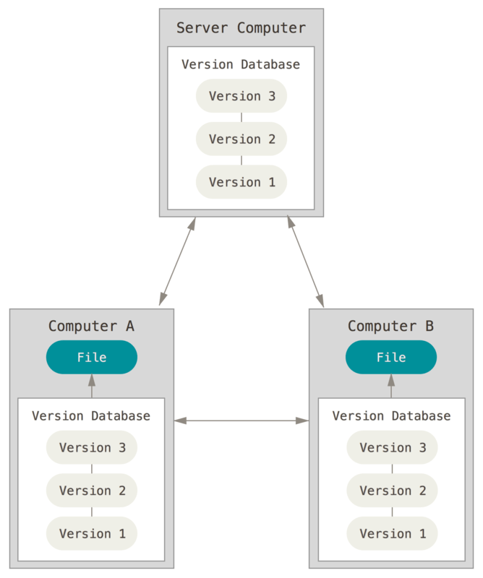
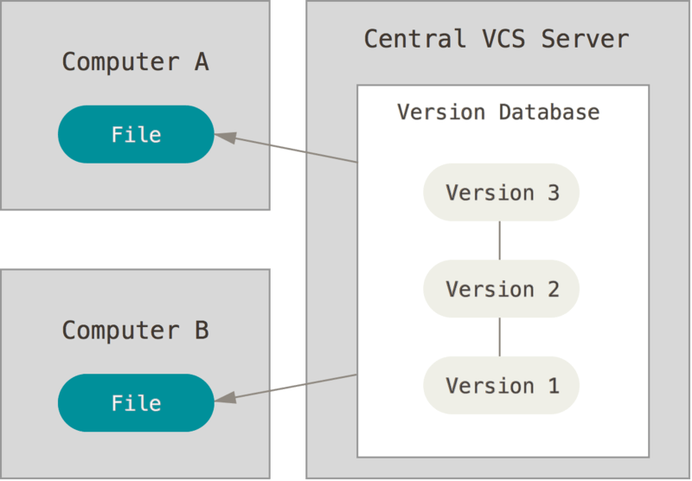
VCS (2/2)
CVCS : Centralized VCS
DVCS : Distributed VCS

Slide 6
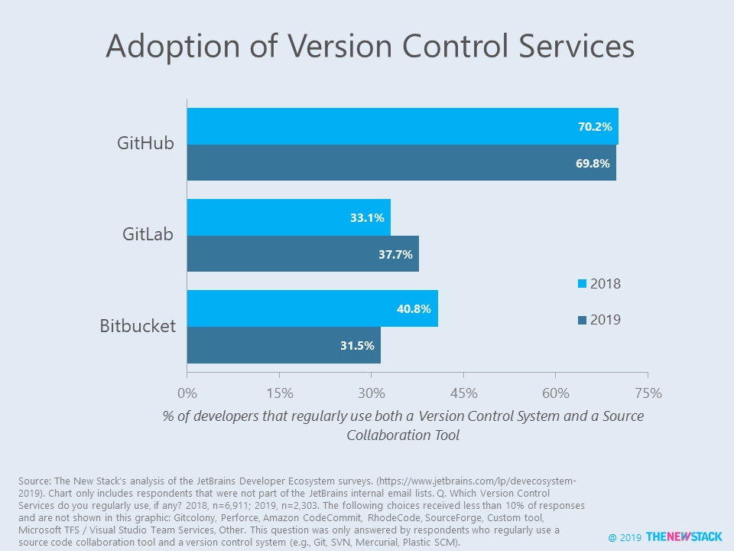
Github
Cloud-based Git repository hosting service
JetBrains’ State of the Developer Ecosystem

Slide 7
Git Basics

Slide 8
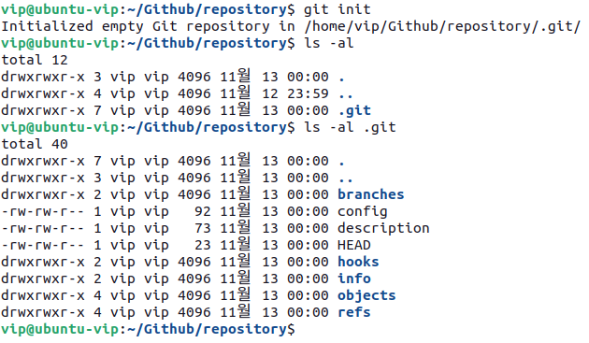
Repository
.git folder created during project initialization
holds the info, history about the project
local repository, remote repository
Added, Changed, Renamed, Removed
git initialization

Slide 9
Workflow (1/2)
commit -a
add
commit
push
Workspace
Index
Local
Repository
Remote
Repository
pull
checkout HEAD
fetch
checkout
Local Computer
Remote Server
Local Computer
Remote Server

Slide 10
Workflow (1/2)
commit -a
작업을 하고 있는 프로젝트 폴더
.git 폴더가 위치한 디렉터리
add
commit
push
Workspace
Index
Local
Repository
Remote
Repository
pull
checkout HEAD
fetch
checkout
Local Computer
Local Computer
Remote Server
Remote Server

Slide 11
Workflow (1/2)
workspace의 변경점을
local repository에 기록하는 행위
commit -a
add
commit
push
Workspace
Index
Local
Repository
Remote
Repository
pull
checkout HEAD
fetch
checkout
Local Computer
Local Computer
Remote Server
Remote Server

Slide 12
Workflow (1/2)
commit -a
add
commit
push
Workspace
Index
Local
Repository
Remote
Repository
pull
선택적인 commit을 위한 가상의 공간
add를 통한 staging으로 index에 추가
checkout HEAD
fetch
checkout
Local Computer
Remote Server
Local Computer
Remote Server

Slide 13
Workflow (1/2)
local repository에서 remote repository로
commit기록을 전달하는 행위
commit -a
add
commit
push
Workspace
Index
Local
Repository
Remote
Repository
pull
checkout HEAD
fetch
checkout
remote repositor에서 Local repository로
commit기록을 전달받는 행위
Local Computer
Remote Server

Slide 14
Workflow (2/2)
pull & merge
1. init & remote add & pull
2. clone
init
remote add
pull
work
on project
add
commit
push
clone
work
on project
add
commit
push
Initial setup
Working on the Project

Slide 15
Commands (1/15) - overview
Initial setup
git init
git config
git remote add
git pull
branch
git clone
Working on the Project
git status
git add
git commit
git log
git push

Slide 16
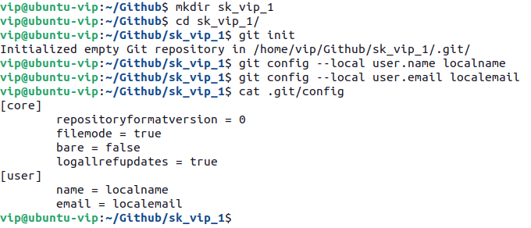
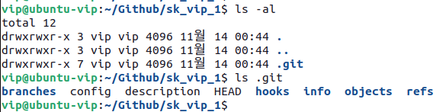
Commands (2/15)
Workspace
Index
Local
Repository
Remote
Repository
Local Repository 생성
$ git init

Slide 17
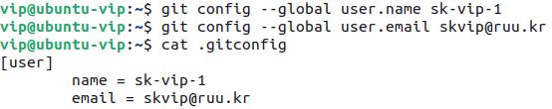
Commands (3/15)
Workspace
Index
Local
Repository
Remote
Repository
user.name / user.email 지정
commit을 한 사람에 대한 정보를 알리기 위함
--global : ~/.gitconfig에 저장, 모든 repository에 대한 기본값
--local : <workspace_path>/.git/config에 저장, 해당 repository에만 해당
--global
--local

Slide 18
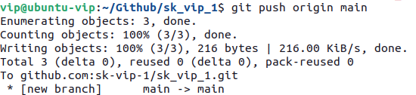
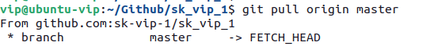
Commands (4/15)
Workspace
Index
Local
Repository
Remote
Repository
Remote Repository와 연결
$ git remote add <name> <url>
remote repository의 이름은 push/pull에서의 생략을 위해 origin으로 하는 경우가 일반적
url은 ssh연결을 위한 url을 사용하였음
Remote Repository의 commit기록을 받아 옴
$ git pull <name> <refspec>
remote repository가 빈 저장소가 아닐 경우 그 내용을 받기 위함

Slide 19

Commands (5/15) - Branch
Branch : 독립적인 작업진행을 위한 개념
Version Control의 핵심기능
Git은 모든 커밋을 Key-Value 형태로 관리
Key는 SHA-1으로 만들어진 40자리의 해시 값
References(refs) : Key들이 저장된 파일
refspec을 통해 push/pull할 대상을 선택 가능
example for branching strategy and release management

Slide 20
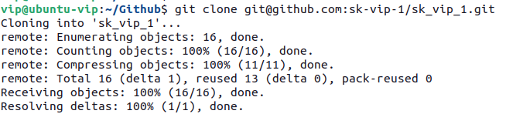
Commands (6/15)
Workspace
Index
Local
Repository
Remote
Repository
Remote Repository의 내용을 복사하여 받아 옴
$ git clone <url>
url은 ssh연결을 위한 url을 사용하였음
git init && git remote add && git pull과 같은 결과를 가짐

Slide 21
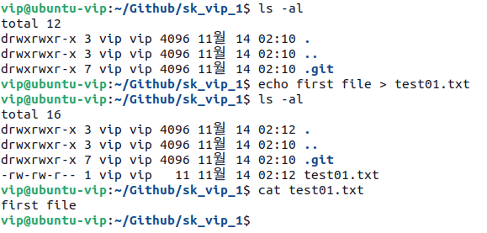
Commands (7/15)
Workspace
Index
Local
Repository
Remote
Repository
ex) “first file”이라는 내용이 담긴 파일 test01.txt를 생성

Slide 22
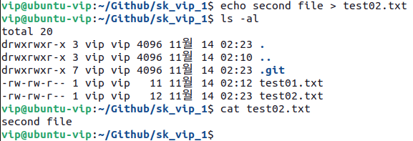
Commands (8/15)
Workspace
Index
Local
Repository
Remote
Repository
ex) “second file”이라는 내용이 담긴 파일 test02.txt를 생성

Slide 23
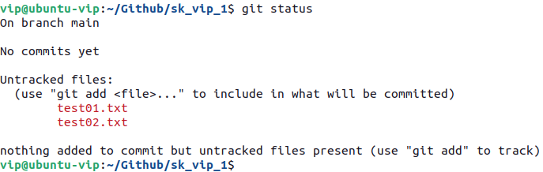
Commands (9/15)
Workspace
Index
Local
Repository
Remote
Repository
Workspace의 변경점 및 Index의 상태를 확인
$ git status
ex) test01.txt와 test02.txt의 변경점이 생겼음을 알 수 있음
Untracked상태로 아직 commit으로 기록되는 대상이 아님

Slide 24
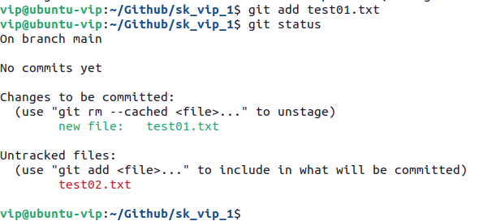
Commands (10/15)
Workspace
Index
Local
Repository
Remote
Repository
ex) test01.txt를 Index에 추가
$ git add <filename>
ex) test01.txt가 추가되었음을 알 수 있음
ex) $ git rm --cached test01.txt 를 통하여 Index에서 제거 가능
commit을 통하여 변경점을 기록할 수 있는 상태임을 확인
$ git add . 을 통하여 변경점이 있는 모든 파일들을 Index에 추가 가능

Slide 25
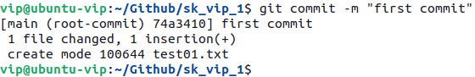
Commands (11/15)
Workspace
Index
Local
Repository
Remote
Repository
ex) test01.txt를 “first commit” message와 함께 commit
$ git commit -m <message>
주어진 message와 함께 Index에 stage되었던 변경점을 commit함
commit기록 확인
$ git log --graph --oneline
--graph : commit기록을 그래프 형태로 출력
--oneline : commit기록을 간단한 한 줄 형태로 출력

Slide 26
Commands (12/15)
Workspace
Index
Local
Repository
Remote
Repository
현재까지의 commit기록을 remote repository에 전달
$ git push <name> <refspec>
main브랜치와 master브랜치의 차이점에 주의

Slide 27
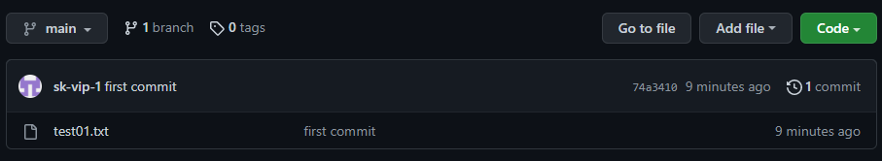
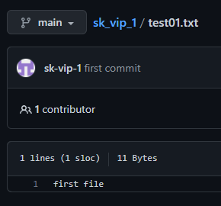
Commands (13/15)
Workspace
Index
Local
Repository
Remote
Repository
Github에 commit기록이 전달됨을 확인 가능
Workspace에서 test01.txt / test02.txt 두 가지의 파일을 생성하였으나
Index에 test01.txt만 등록하고 commit을 함으로써
Github의 Remote Repository에도 test01.txt만 존재함을 알 수 있음

Slide 28
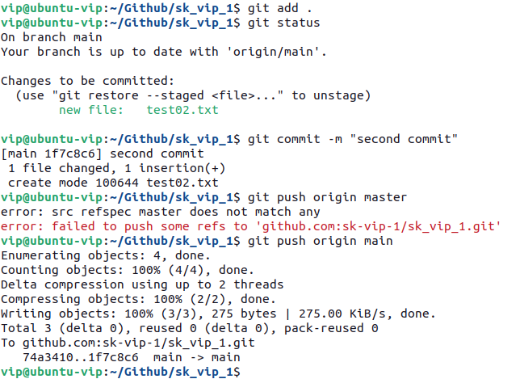
Commands (14/15)
Workspace
Index
Local
Repository
Remote
Repository
ex) test02.txt를 Index에 추가 후 commit

Slide 29
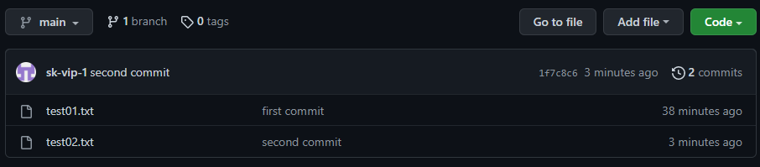
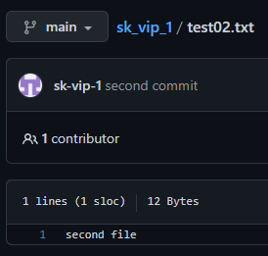
Commands (15/15)
Workspace
Index
Local
Repository
Remote
Repository
Github에 commit기록이 전달됨을 확인 가능

Slide 30
Merge on Conflict (1/8)
변경하고자 하는 파일이 이미 변경되었을 때
바로 commit을 할 경우 이전 commit이 사라짐
22/01/01
22/01/02
22/01/03
Remote Repository
A
B
C
D
Local Repository
A
B
D
22/01/01
22/01/02
22/01/04

Slide 31
Merge on Conflict (2/8)
충돌을 방지하고자 변경내용을 갱신하고 추가작업을 진행
22/01/01
22/01/02
22/01/03
22/01/04
Remote Repository
A
B
C
D
Local Repository
A
B
C
D
22/01/01
22/01/02
22/01/04

Slide 32
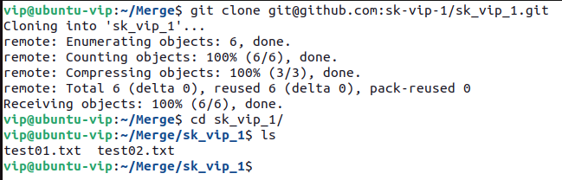
Merge on Conflict (3/8)
충돌 구현을 위해 새로운 디렉터리에 repository를 clone으로 가져옴
이전에 추가했던 test01.txt / test02.txt가 존재하는 것을 확인 가능
현재 ~/Github/sk_vip_1와 ~/Merge/sk_vip_1 두 곳에 repository가 존재

Slide 33
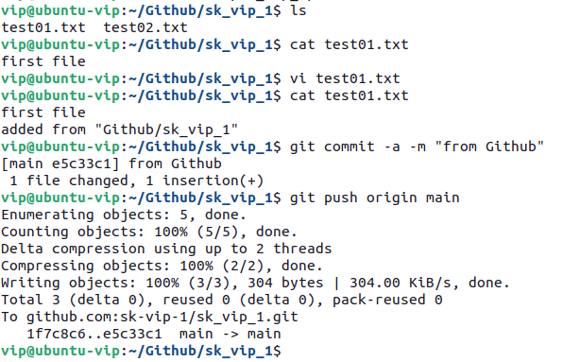
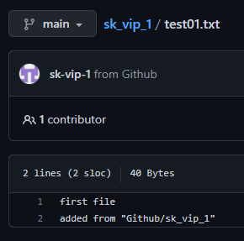
Merge on Conflict (4/8)
“Github”에서 test01.txt 에 새로운 줄을 추가 후 commit / push
Index로의 staging없이 바로 commit을 하는 예시
github에서 변경점 확인 가능

Slide 34
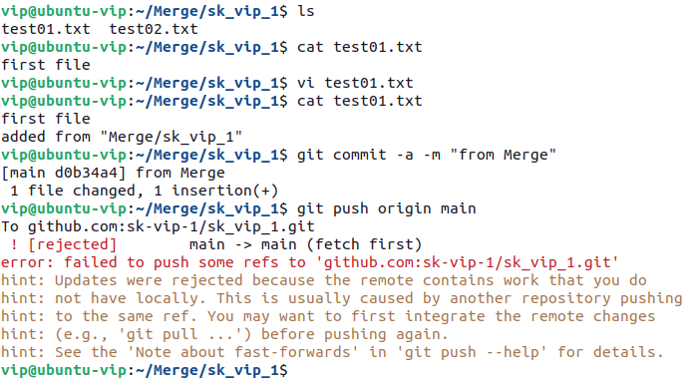
Merge on Conflict (5/8)
“Merge”에서도 test01.txt 에 새로운 줄을 추가 후 commit / push
충돌로 인하여 push 거부

Slide 35
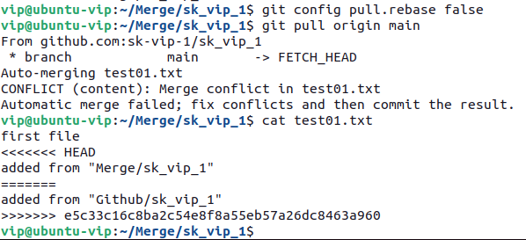
Merge on Conflict (6/8)
pull을 통해 변경내용을 갱신
충돌 시 merge를 하도록 설정
local repository에서의 변경점
구분선
remote repository에서의 변경점

Slide 36
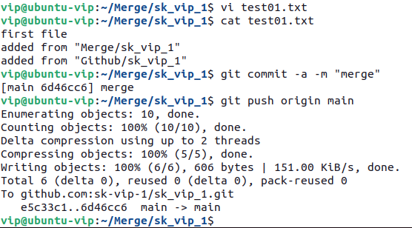
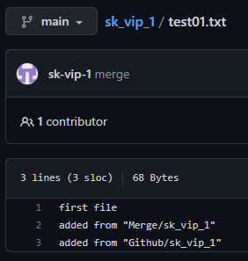
Merge on Conflict (7/8)
충돌이 난 파일을 적당히 수정 후 commit / push
문제없이 push가 됨을 확인 가능

Slide 37
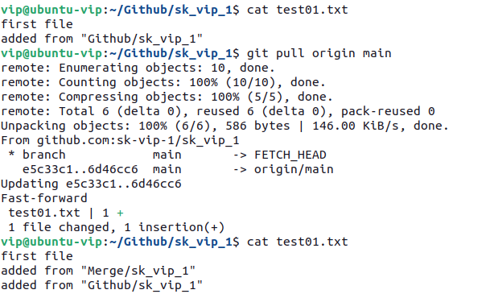
Merge on Conflict (8/8)
“Github”에서도 pull을 통해 갱신 및 확인

Slide 38
Using Github

Slide 39
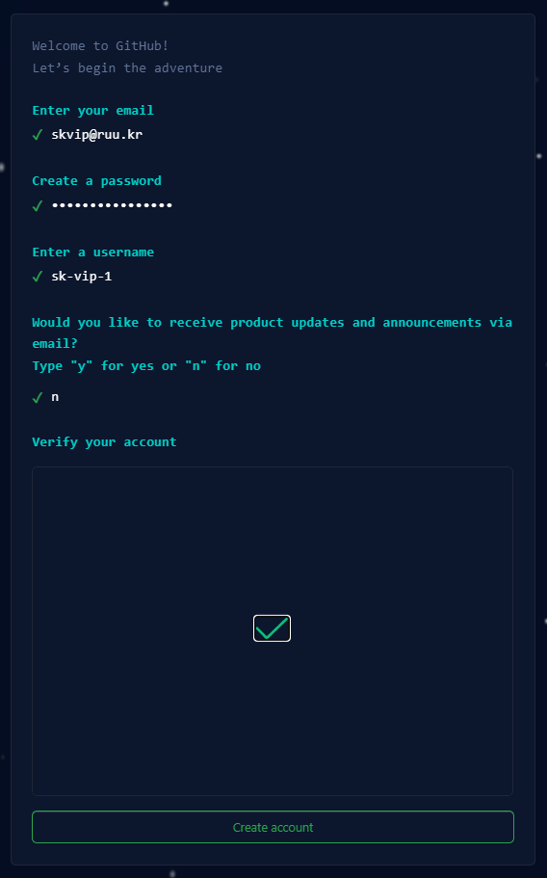
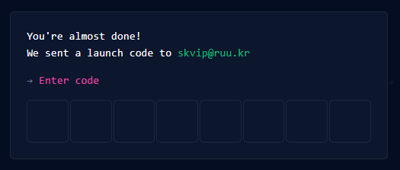
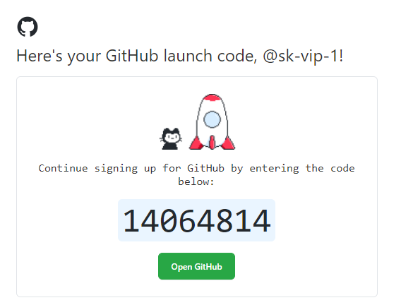
Sign up
①
③
②

Slide 40
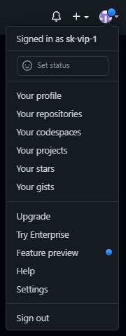
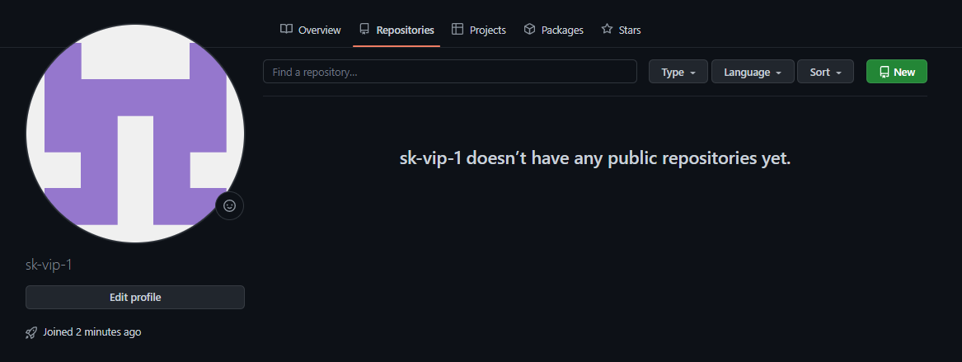
Create repository (1/2)
①
②
③

Slide 41
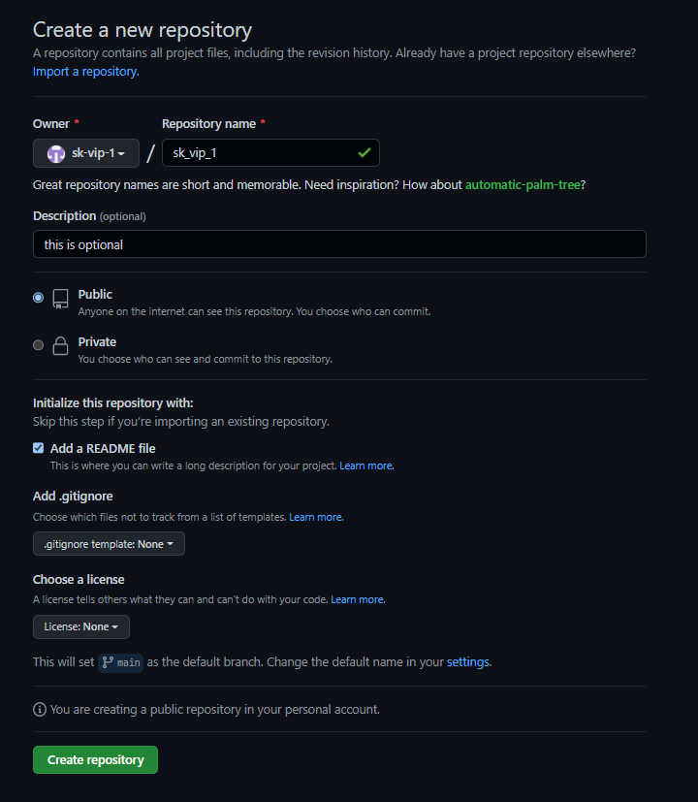
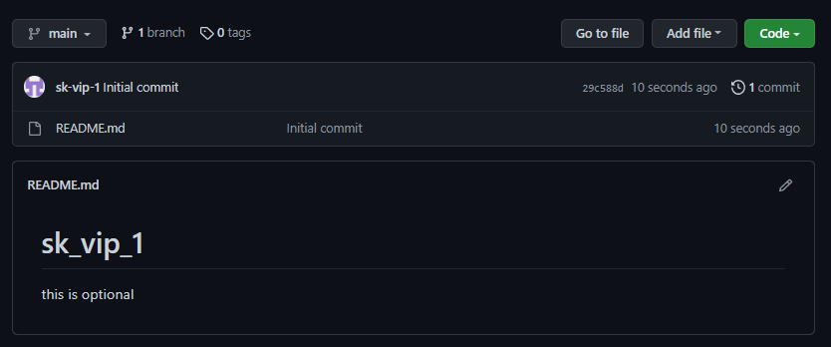
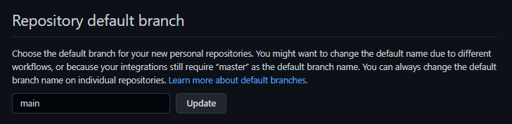
Create repository (2/2)
Repository name
Create a new repository
Description (optional)
Access (Public or Private)
README (optional)
.gitgnore (optional)
license (optional)
default
branch name
Create repository

Slide 42
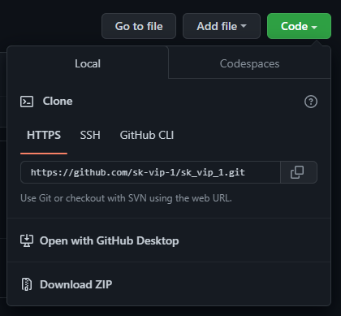
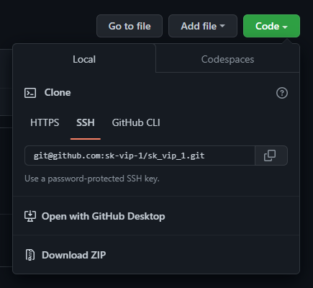
Add remote / Clone
①
①
②
②
Personal Access Token
SSH

Slide 43
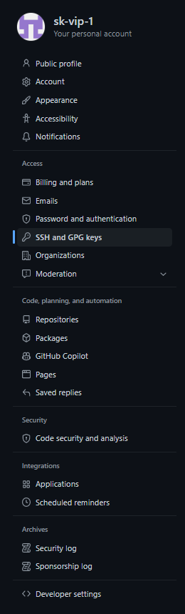
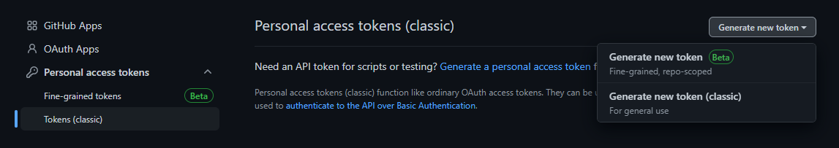
Push (1/8) - token
④
③
①
②

Slide 44
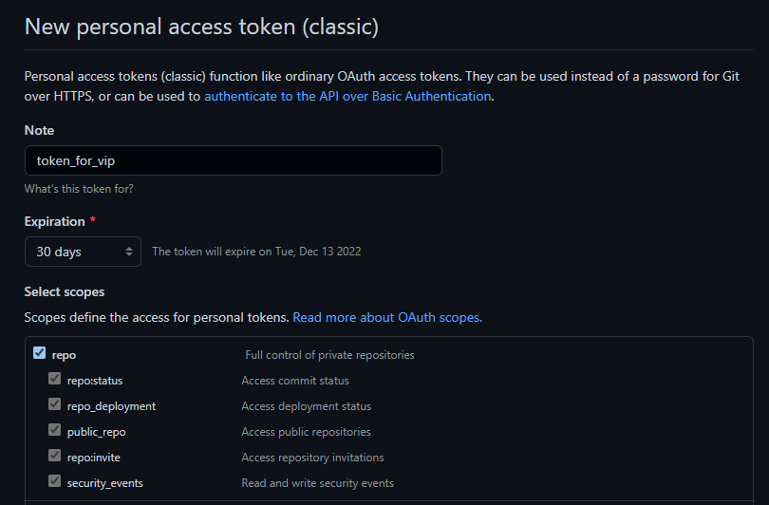
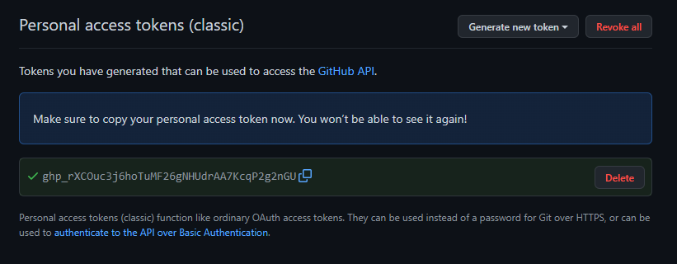
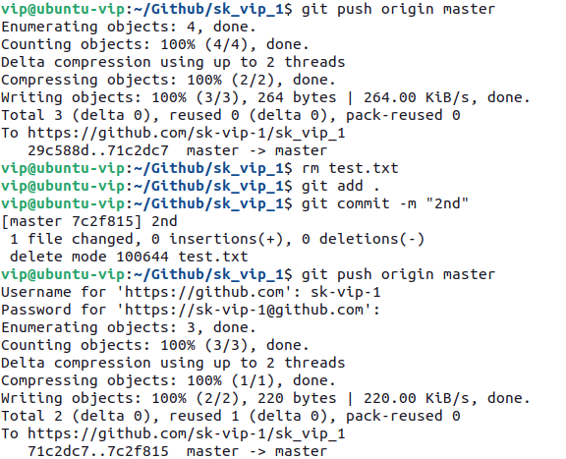
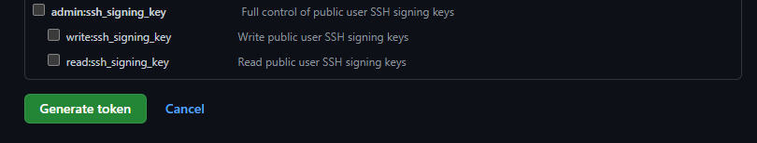
Push (2/8) - token
token name
copy for later uses
expiration date
username
token
scopes
generate

Slide 45
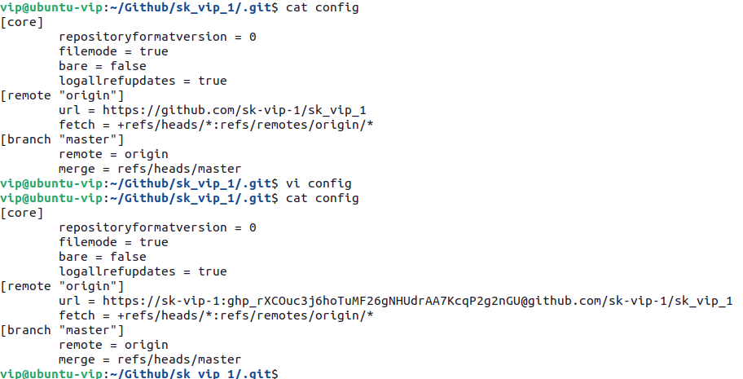
Push (3/8) - token
<username>: <token> @github.com...

Slide 46
Push (4/8) - token

Slide 47
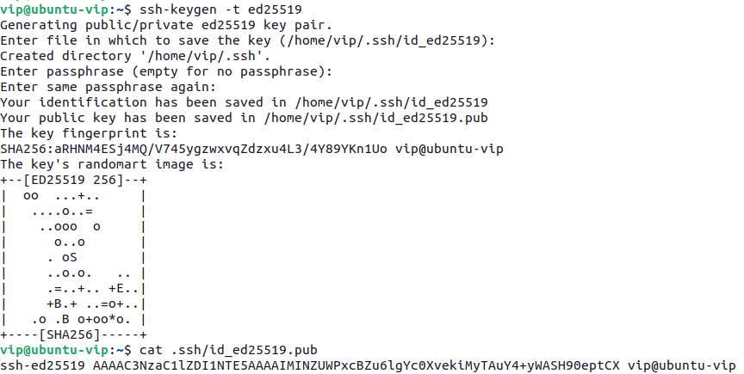
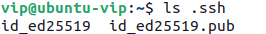
Push (5/8) - ssh
used EdDSA key as an example
copy

Slide 48
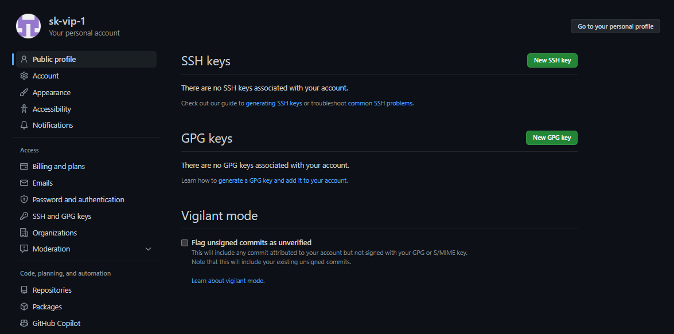
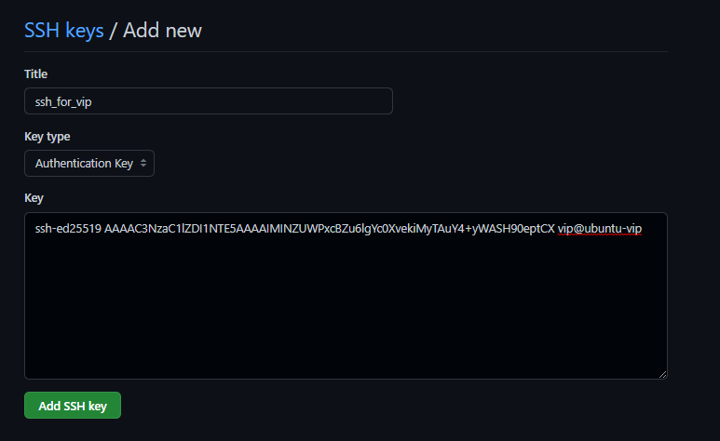
Push (6/8) - ssh
②
ssh key name
paste
①
③

Slide 49
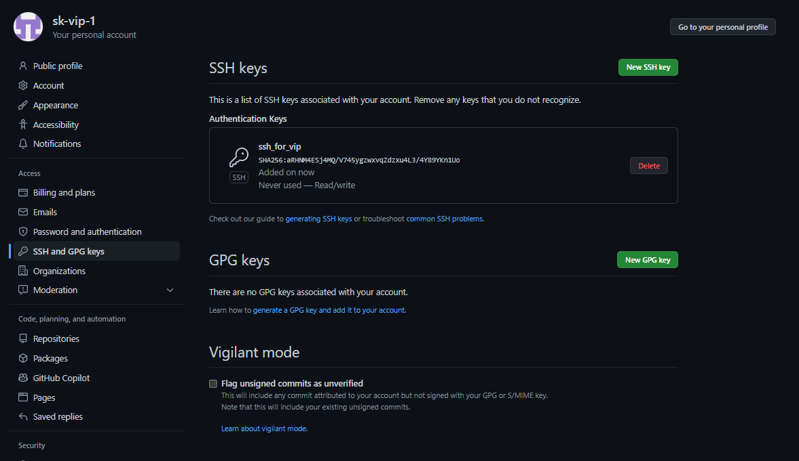
Push (7/8) - ssh

Slide 50



Push (8/8) - ssh
…
init & remote add
clone

